Slide 1






Chào mừng các em đến với
tiết Tự nhiên và Xã hội
Notes:
luongtran8495@gmail.com

Slide 2




DORAEMON CÂU CÁ

Slide 3







GIỎI QUÁ
Bắt đầu!
TIẾC QUÁ
HẾT GIỜ
Đường gì mà có đường ray
Xình xịch tàu chạy đêm ngày bạn ơi ?
A. Đường sắt
B. Đường biển

Slide 4


GIỎI QUÁ
Bắt đầu!
TIẾC QUÁ
HẾT GIỜ
Đường gì ở tít trên cao
Máy bay lên tận vì sao đường gì ?
A. Đường hàng không
B. Đường bộ

Slide 5


GIỎI QUÁ
Bắt đầu!
TIẾC QUÁ
HẾT GIỜ
Xe bốn bánh
Chạy bon bon
Kêu bíp bíp
Là xe gì?
A. Xe máy
B. Ô tô

Slide 6

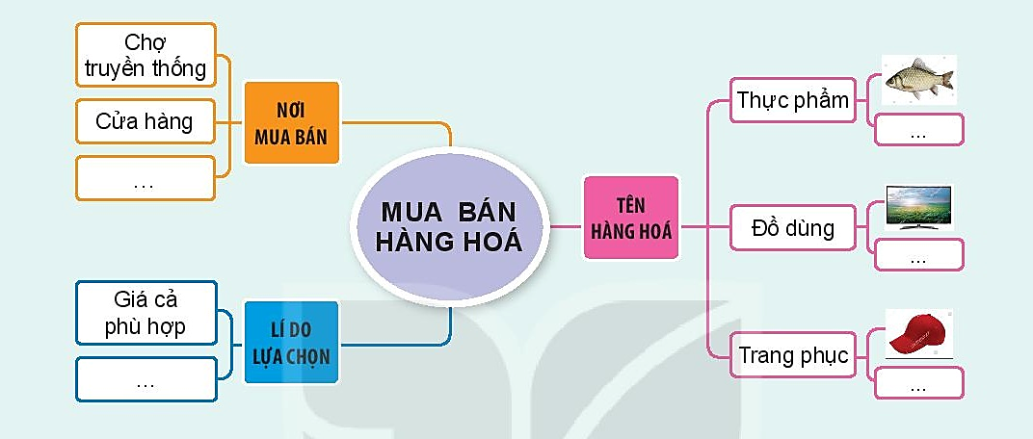
Bài 14: Ôn tập chủ đề Cộng đồng địa phương (tiết 1)
Hoạt động thực hành
1. Cùng hoàn thành sơ đồ sau:
Hoa quả
Rau
Trung tâm thương mại
Siêu thị
Nồi cơm điện
Tủ lạnh
Chất lượng tốt
Quần áo
Giày, dép

Slide 7
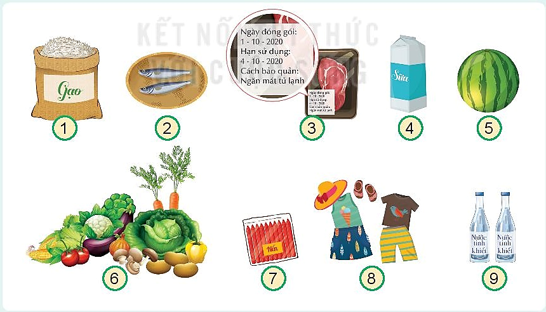
Hoạt động thực hành
Khi cùng mẹ đi chợ để mua thực phẩm, đồ dùng cần thiết, em sẽ lựa chọn những hàng hóa nào?
Khi đi chợ cùng mẹ để mua thực phẩm và đồ dùng cần thiết, em sẽ lựa chọn mua: gạo, cá, thịt, sữa, dưa hấu, rau củ quả và nước tinh khiết.

Slide 8
Hoạt động thực hành
Khi lựa chọn những hàng hóa đó, em cần lưu ý điều gì?
Khi chọn những hàng hóa đó, em cần lưu ý tới:
- Mẫu mã
- Chất lượng sản phẩm: cần phải tươi, đảm bảo vệ sinh, chưa bị ngả màu, héo, úa và có mùi; hàng hóa có ghi rõ nguồn gốc xuất xứ, thành phần, ngày sản xuất và hạn sử dụng.
- Giá cả hợp lí.

Slide 9
